Slide 1
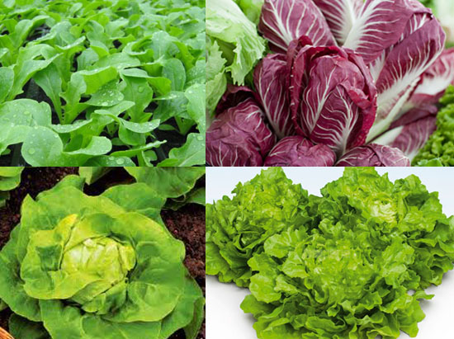
SOLATNICE IN ŠPINAČNICE

Slide 2
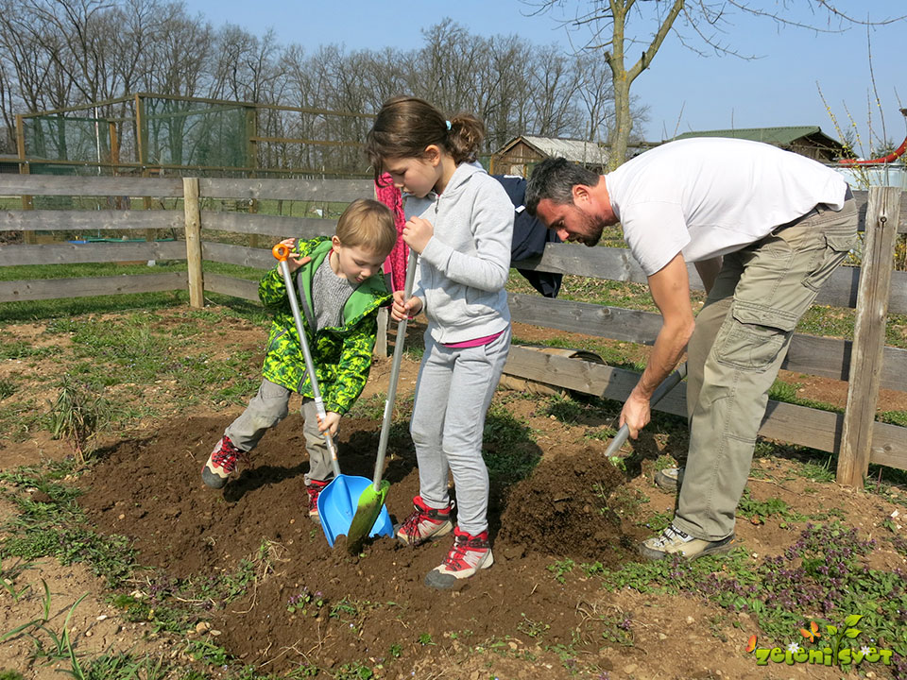

Slide 4
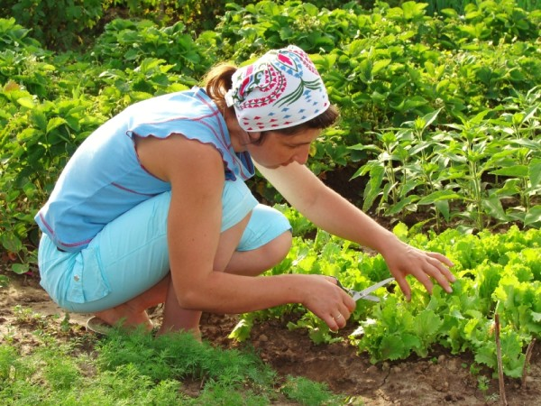

Slide 5
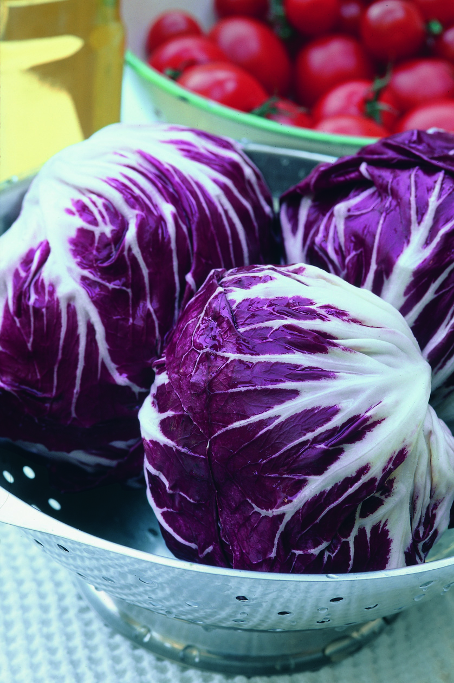
RADIČ SOLATNICE SO RASTLINE, KI JIM JE SKUPNO TO, DA UŽIVAMO LISTE.
Za radič je značilna posebna grenkoba. Ta daje radiču zdravilno vrednost. Le ta namreč zdravilno vpliva na naše prebavne organe. Spodbuja tudi delovanje jeter in vranice ter krepi apetit.
Tako velja, da če za večerjo zaužijete radič, boste zjutraj kar hrepeneli po kraljevskem zajtrku.

Slide 6
Glavnata solata
Glavnata solata je ena izmed najbolj znanih in najbolj priljubljenih zelenih solat v Sloveniji. Ima velike, svetlo zelene, dokaj občutljive liste in rumeno srčiko. Po okusu sodi med zelene solate z najnežnejšim okusom.
95 odstotkov glavnate solate sestavlja voda, zato ima zelo malo kalorij. Vsebuje številne vitamine in minerale, zlasti kalij in magnezij. Zeleno barvilo klorofil med drugim deluje protibakterijsko in krepi imunski sistem.

Slide 7
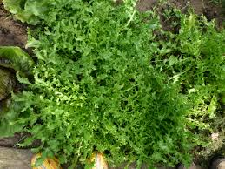
Endivija izhaja iz Sredozemlja. Pridelovanje se je širilo v Francijo, Nemčijo, na Nizozemsko. Dobimo jo v dveh različicah: kodrasta endivija z zelenimi ozkimi nakodranimi zunanjimi listi in širokolistna različica (eskarola). Obe različici sta dostopni vse leto, glavna sezona pa je od junija do oktobra. Lahko jo imamo vse leto na mizi, če jo pridelujemo tudi v plastenjakih in večkrat sejemo.

Slide 9
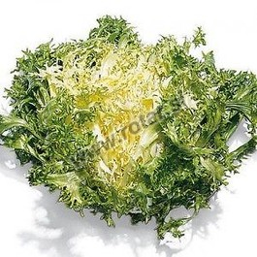

Slide 10
Motovilec
Priljubljeni motovilec oziroma "repincl" je dolgo veljal za plevel, še zdaj se kot divja rastlina pojavi kje v naravi, a ga veliko bolje poznamo v udomačenih različicah. Pri nas najbolj priljubljene sorte motovilca so holandski motovilec ter avtohtona žličar in ljubljanski motovilec. Prvi je bolj vajen jeseni, medtem ko druga dva dobro prenašata tudi sneg in mraz ter tako vso zimo zagotavljata, da imamo na krožniku sveže zelenje.

Slide 12
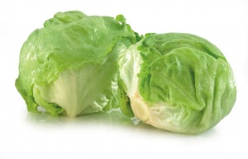

Slide 15
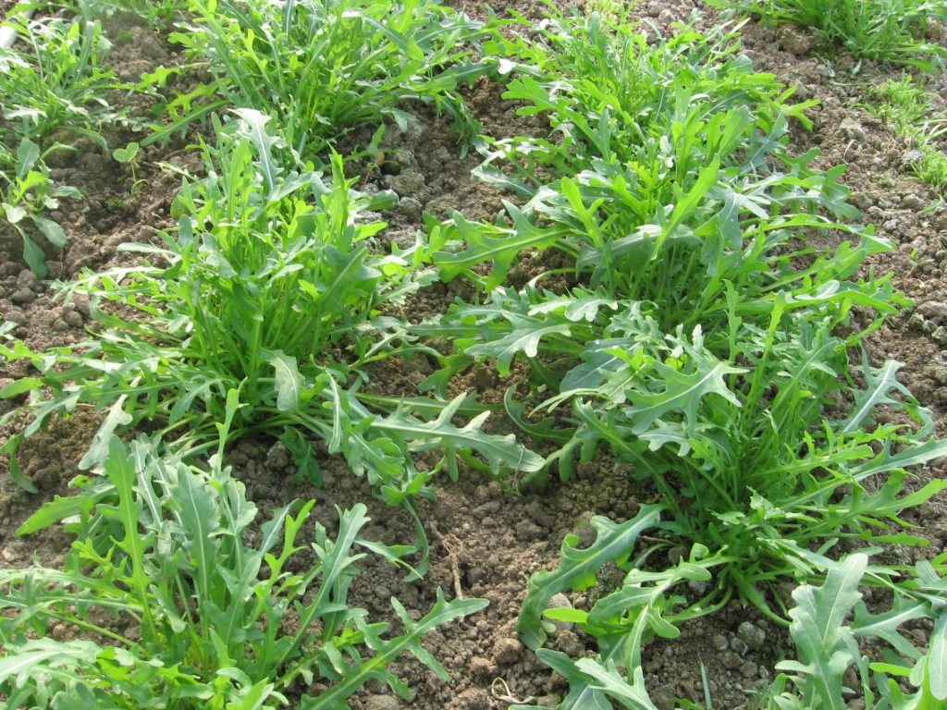
RUKOLA
Angleški izraz za to rastlino (rocket) v prevodu v naš materni jezik lahko rukola pomeni tudi raketo, kar ni presenetljivo, saj je rukola svojevrstna raketa na področju zelenjave. Mediteranska rastlina, ki je tudi med Primorci znana že dolga leta, se je v notranjost kontinenta prebijala vztrajno in počasi, medtem ko je ob morju poznana že vse od Antike. Rukola je v državah znana vse od Maroka in Portugalske pa do Turčije in Libanona, nekdaj pa je bila celo prepovedana v samostanskih in cerkvenih vrtovih, saj so verjeli, da deluje tudi kot afrodiziak.

Slide 16
Blitva je sezonska zelenjava, razširjena predvsem na sredozemskem območju, sezona pa traja od druge polovice maja do septembra. Zanjo so značilni izrazito dolgi temni listi ter dobro razvita stebla. Celotna rastlina z mladimi listi je primerna predvsem za pripravo solate, bolj zreli listi pa so bolj primerni za kuhanje.

Slide 17
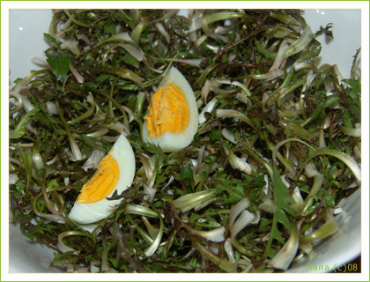
Navadni regrat je močno razširjena zdravilna zelnata trajnica iz rodu regrata, ki raste po travnikih in ob poteh po zmerno toplih območjih severne poloble. Prve pritlične liste požene v zgodnji spomladi. Močno nazobčani listi tvorijo listno rožico

Slide 18
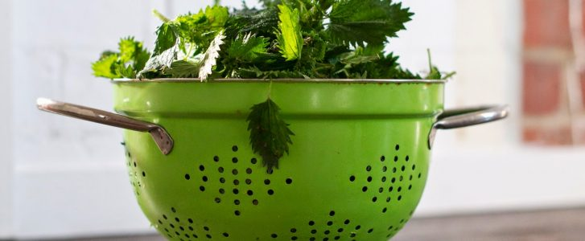
Nutricionisti svetujejo, da naj bi koprive bile tudi del našega vsakotedenskega prehranjevanja. Vsaj enkrat na teden jih lahko pripravite na različne načine (uporaba je podobna kot pri špinači in blitvi) in ugotovili boste, da je lahko izjemno prijetnega okusa. S pripravo kopriv boste razveselili brbončice, obenem pa tudi poskrbeli ne le za želodček temveč tudi za vaše zdravje.

Slide 19
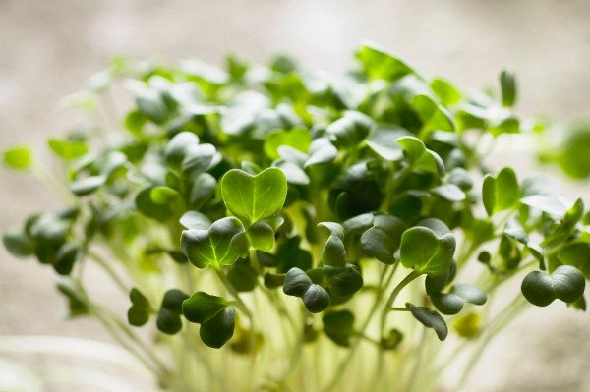
Tudi če nimamo vrta, lahko na okenski polici ali v drugem svetlem in toplem prostoru pridelujemo vrtno krešo. Ker zelo hitro raste, jo sejemo od decembra do februarja vsak teden ali na 10 dni. Za setev so primerne različne posode: nizki krožniki, plastični, malo bolj globoki in tudi druge široke plastične posode, ki jih postavimo na okensko polico.

Slide 20
